Slide 1
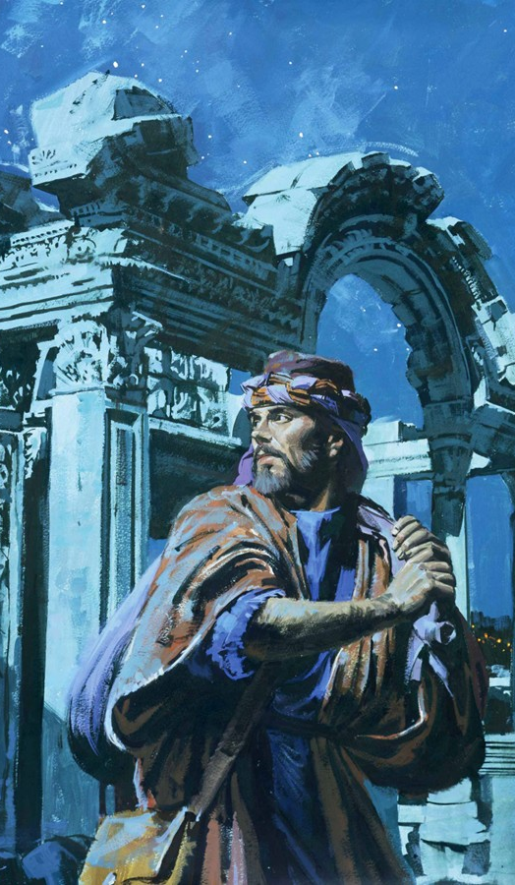
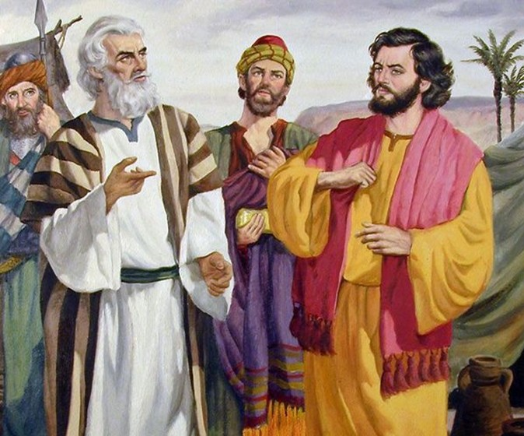
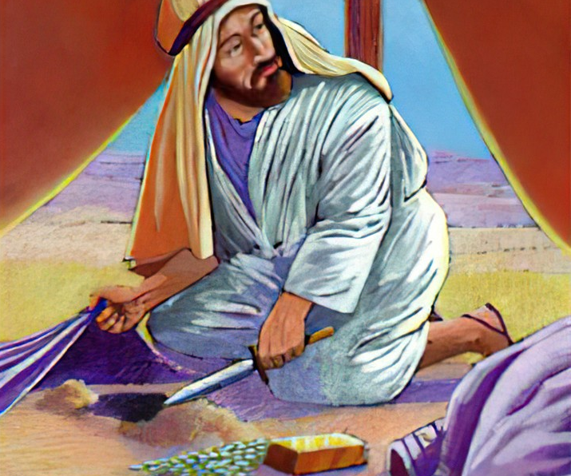
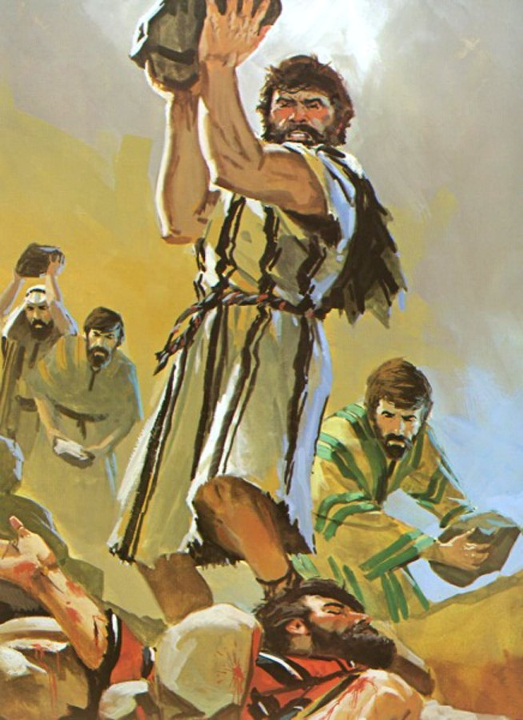
Studiul 6 pentru 8 noiembrie 2025
DUȘMANUL DIN INTERIOR

Slide 2


“Eu, Domnul, cercetez inima și încerc rărunchii, ca să răsplătesc fiecăruia după purtarea lui, după rodul faptelor lui.”
Ieremia 17:10

Slide 3

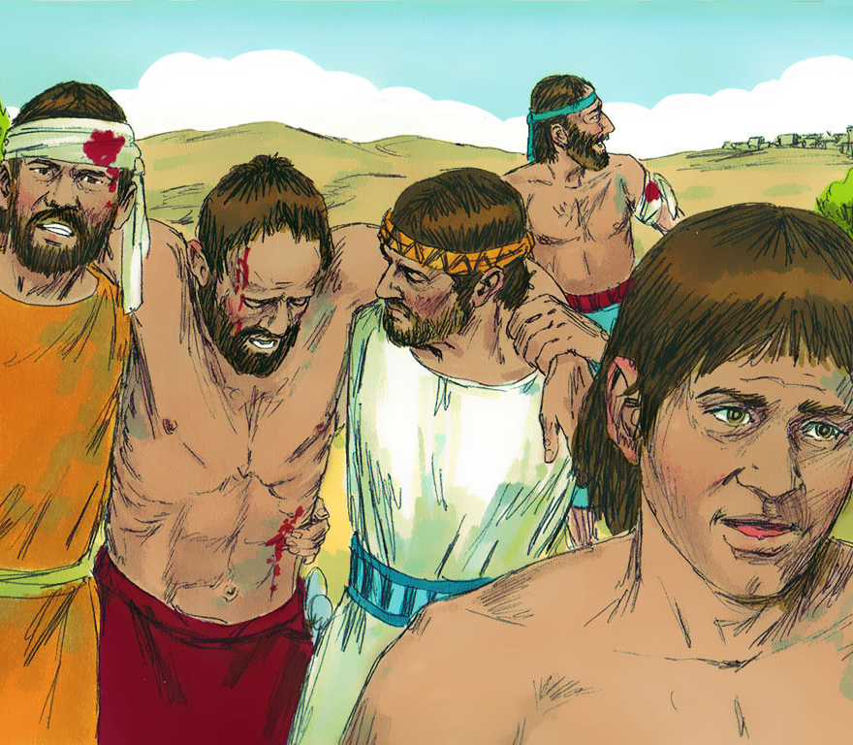
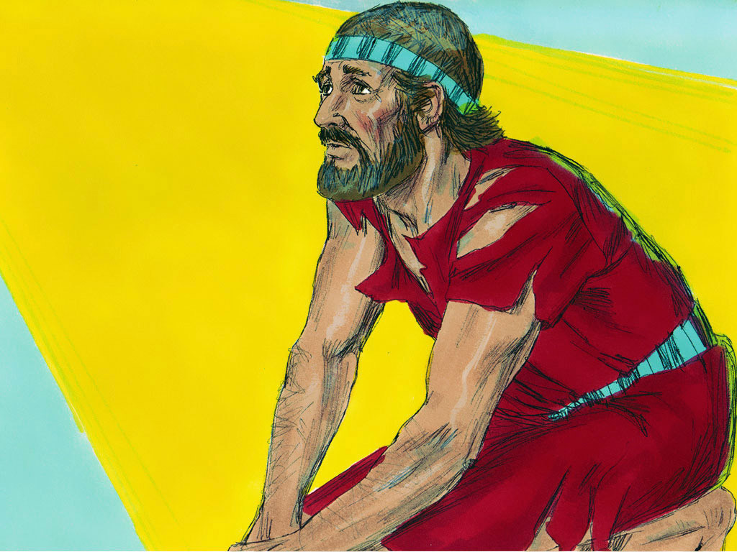





Urmând o tactică militară ilogică, zidurile Ierihonului au căzut. Israel a intrat în oraș și l-a distrus. Victorie! A cui? A lui Dumnezeu, din moment ce Israel a avut puțin de-a face cu asta.
După o strategie militară atent gândită, Ai câștigă. Înfrângere! A cui? A poporului Israel, pentru că nu s-au bizuit pe Dumnezeu.
Când, în cele din urmă, l-au întrebat pe Dumnezeu, răspunsul a fost fără echivoc: Israel păcătuise și nu-și mai putea învinge dușmanii. Cum puteau recâștiga favoarea divină?
Cauza înfrângerii (Iosua 7:1-5, 10-13)
Consternați și tulburați (Iosua 7:6-9)
Descoperirea călătorului legii (Iosua 7:14-19)
Păcatul lui Acan (Iosua 7:20-26)
Din nou victorioși (Iosua 8:1-29)

Slide 4

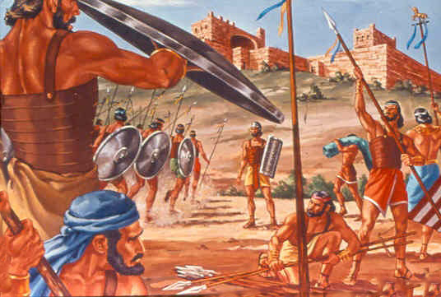
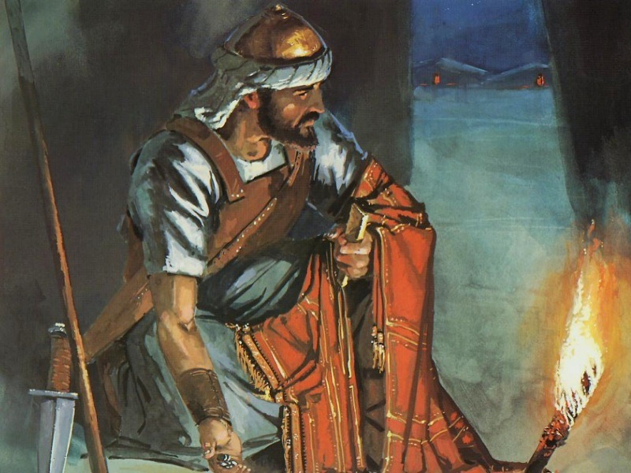
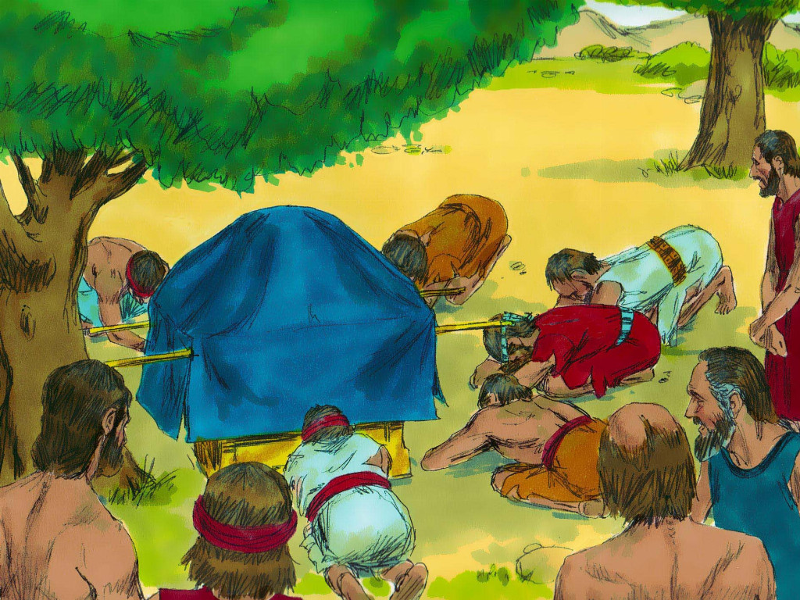
CAUZA ÎNFRÂNGERII
“Israel a păcătuit; au călcat legământul Meu pe care li l-am dat, au luat din lucrurile date spre nimicire, le-au furat și au mințit și le-au ascuns printre lucrurile lor.” (Iosua 7:11)
După raportul favorabil al spionilor trimiși la Ierihon, Iosua L-a consultat pe Dumnezeu și a primit de la El strategia pentru cucerirea orașului.
Dacă, după ce a primit raportul de la spionii trimiși la Ai, Iosua ar fi făcut același lucru, moartea a 36 de oameni ar fi fost evitată (Iosua 7:1-5).
Dar care a fost adevăratul motiv al înfrângerii sau care ar fi fost motivul pentru care Dumnezeu i-ar fi spus lui Iosua să nu atace cetatea Ai (Iosua 7:11)?
Dumnezeu a văzut că „Israel a păcătuit”. Nicăieri în Biblie păcatul nu este descris cu atâtea nuanțe: „au călcat... au luat... au furat... au mințit... au ascuns”.
Observați pluralul. Păcatul a fost comis de un singur om, dar Dumnezeu a tras la răspundere întreaga națiune. Ei au încălcat legământul; păcatul trebuia eradicat pentru a-l putea restaura.

Slide 5

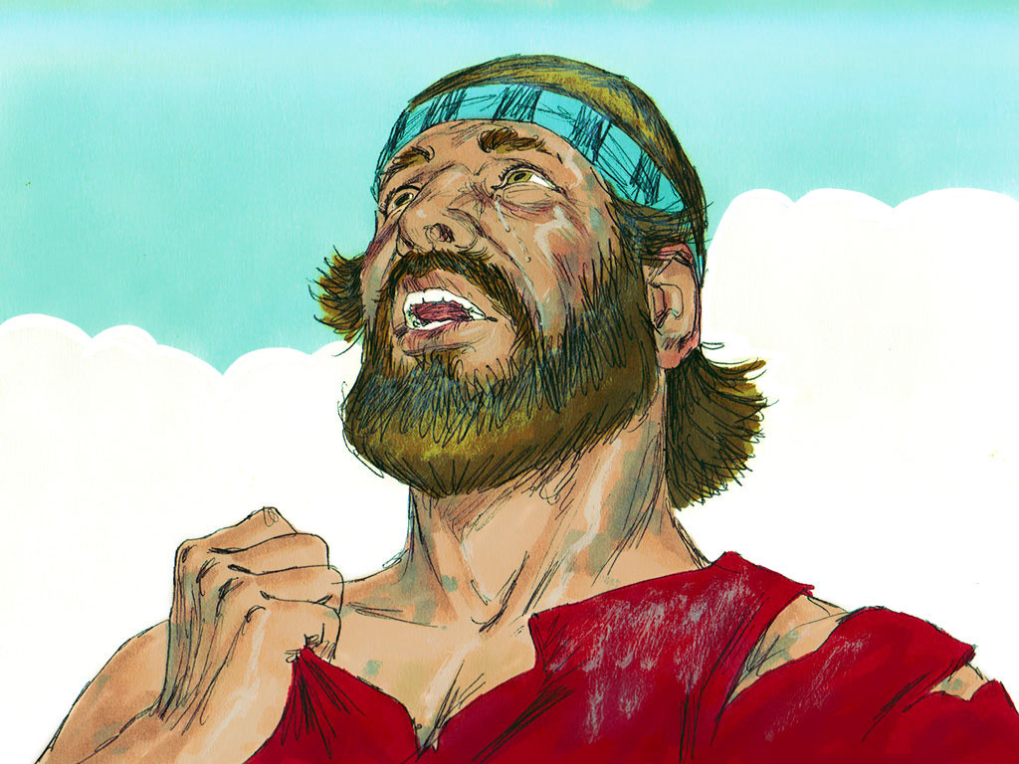
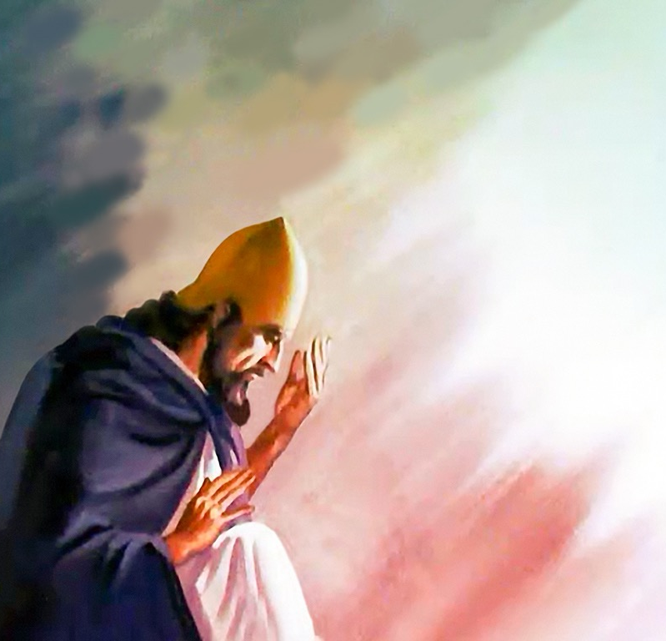
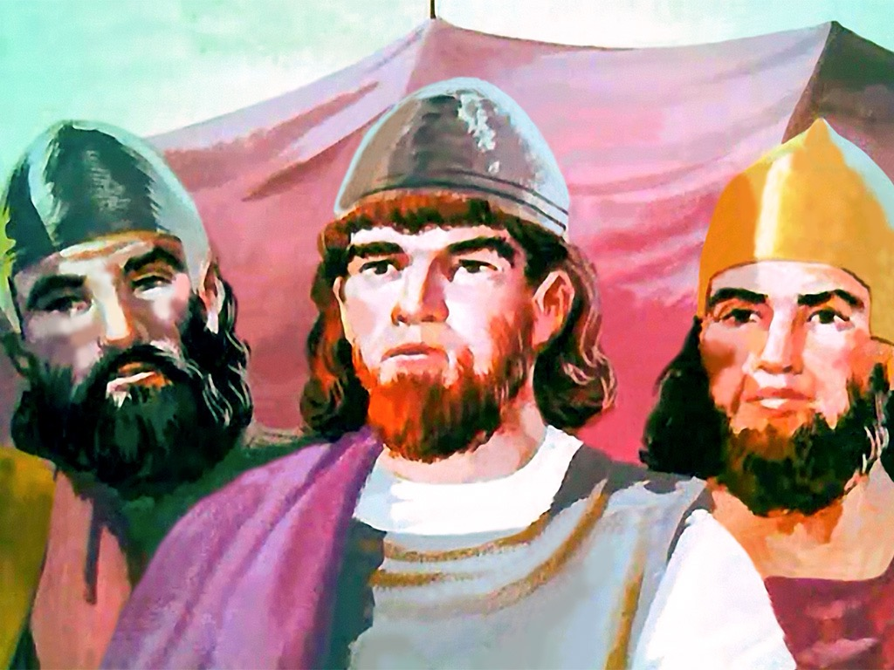
CONSTERNAȚI ȘI TULBURAȚI
“Iosua a zis: „Ah! Doamne Dumnezeule, pentru ce ai trecut pe poporul acesta Iordanul, ca să ne dai în mâinile amoriților și să ne prăpădești? De am fi știut să rămânem de cealaltă parte a Iordanului!” (Iosua 7:7)
Iosua și bătrânii au fost consternați de înfrângerea de la Ai și au arătat-o ​​prin semne clare de jale (Iosua 7:6).
Apoi Iosua reacționează cu o criză de nervi similară cu reacția repetată a lui Israel în timpul celor 40 de ani de rătăcire: „Pentru ce ai trecut pe poporul acesta …? De am fi știut să rămânem…!” (Iosua 7:7).
Totuși, spiritul lui Iosua nu era același cu cel al israeliților în deșert. Plângerea sa nu a fost motivată de dezamăgire, ci de teama că numele lui Dumnezeu va fi dezonorat printre neamuri (Iosua 7:8-9).
El a văzut clar că necredincioșii vor interpreta caracterul lui Dumnezeu în funcție de acțiunile poporului Său. Astăzi, continuăm să fim martori ai lui Dumnezeu în lume. Ce mare responsabilitate!

Slide 6

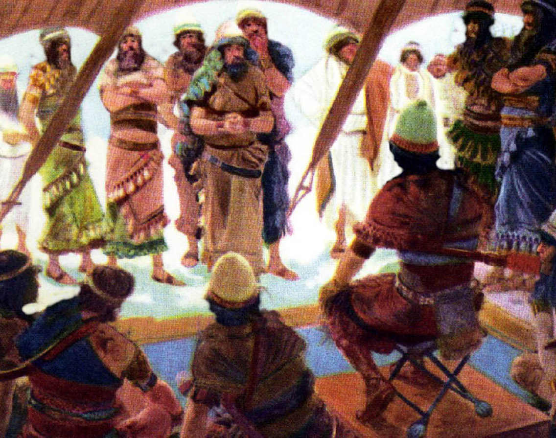
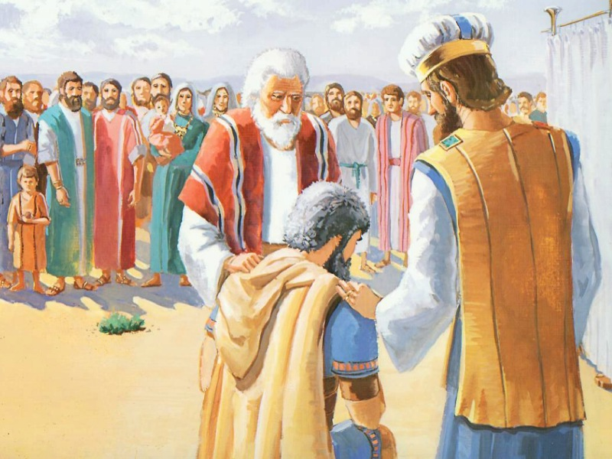
DESCOPERIREA CĂLCĂTORULUI LEGII
“Să vă apropiați mâine dimineață după semințiile voastre; și seminția pe care o va arăta Domnul prin sorți se va apropia pe familii, și familia pe care o va arăta Domnul prin sorți se va apropia pe case, și casa pe care o va arăta Domnul prin sorți se va apropia pe bărbați.” (Iosua 7:14)
Pentru a înlătura păcatul colectiv (vinovăția întregii națiuni), păcătosul trebuia eliminat (Iosua 7:15). Eliminat? Nu ar fi el iertat dacă s-ar pocăi? Desigur că ar fi! Dar Acan nu a dat niciun semn de pocăință autentică (și a avut o mulțime de ocazii să facă acest lucru).
S-a anunțat că urmează o anchetă, iar acesta s-a amânat până a doua zi (Iosua 7:14-15)
Seminția lui Iuda a fost extrasă (Iosua 7:16)
Familia lui Zera a fost extrasă (Iosua 7:17a)
Conducătorul Zabdi a fost extras (Iosua 7:17b)
Acan a fost extras (Iosua 7:18)
Acan a tăcut
Acan a tăcut
Acan a tăcut
Acan a tăcut
Acan a tăcut
Reflectând bunătatea și iubirea divină, Iosua i-a cerut lui Acan să-și mărturisească păcatul (Iosua 7:19).
Cazul lui Acan era fără speranță. El a mărturisit, dar nu a cerut iertare (Iosua 7:20). Cu toate acestea, Dumnezeu a plâns pentru împietrirea inimii sale, demonstrată în fiecare chemare la pocăință pe care i-a făcut-o.

Slide 7

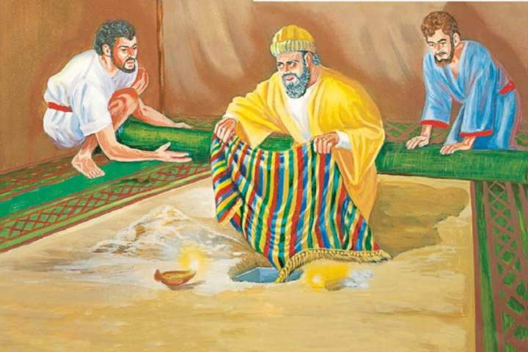

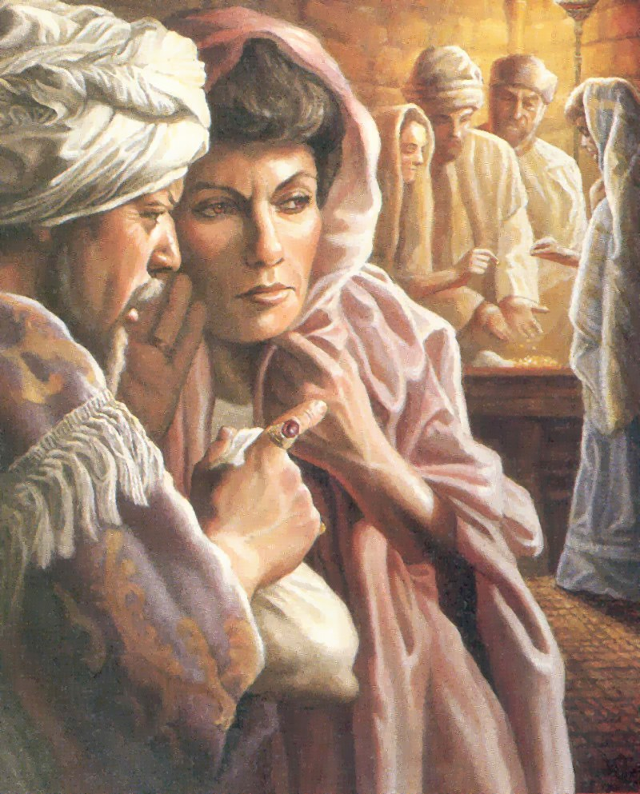
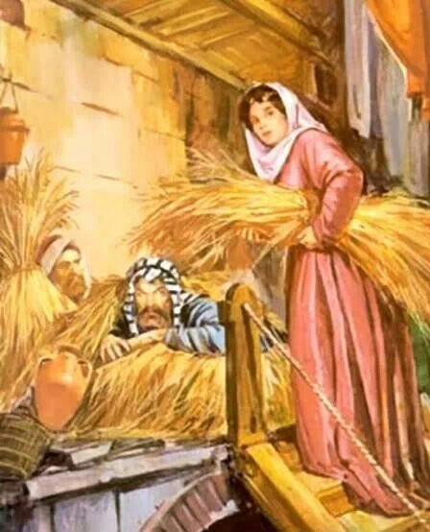
PĂCATUL LUI ACAN
“am văzut în pradă o manta frumoasă de Șinear, două sute de sicli de argint și o placă de aur în greutate de cincizeci de sicli; le-am poftit și le-am luat; iată, sunt ascunse în pământ în mijlocul cortului meu, și argintul este pus sub ele.” (Iosua 7:21)
Rahav
I-a ascuns pe spioni pe acoperiș
A acționat cu bunătate față de Israel
Acan
A ascuns prada în pământ
A creat probleme lui Israel
Credința sa a făcut posibilă victoria.
A adus înfrângerea prin acțiunile sale
A încheiat un legământ cu Israel
A rupt legământul cu Israel
A salvat viața sa și a familiei sale
A murit împreună cu familia sa
Iosua i-a cerut lui Acan să-I dea slavă lui Dumnezeu și să-și mărturisească păcatul (Iosua 7:19). Era ultima lui șansă. Dacă, mărturisind, ar fi cerut iertare... Dar nu a făcut-o și nu a existat iertare pentru el (Numeri 15:30-31).
La fel ca Eva, Acan „a văzut”, „a dorit” și „a luat”, iar păcatul său i-a afectat pe mulți (Gen. 3:6). La fel ca Anania și Safira, Acan a luat din lucrul dedicat lui Dumnezeu și a plătit pentru el (Faptele Apostolilor 5:1-2).
Deciziile luate de Acan în Ierihon au fost diametral opuse celor luate de Rahav:

Slide 8

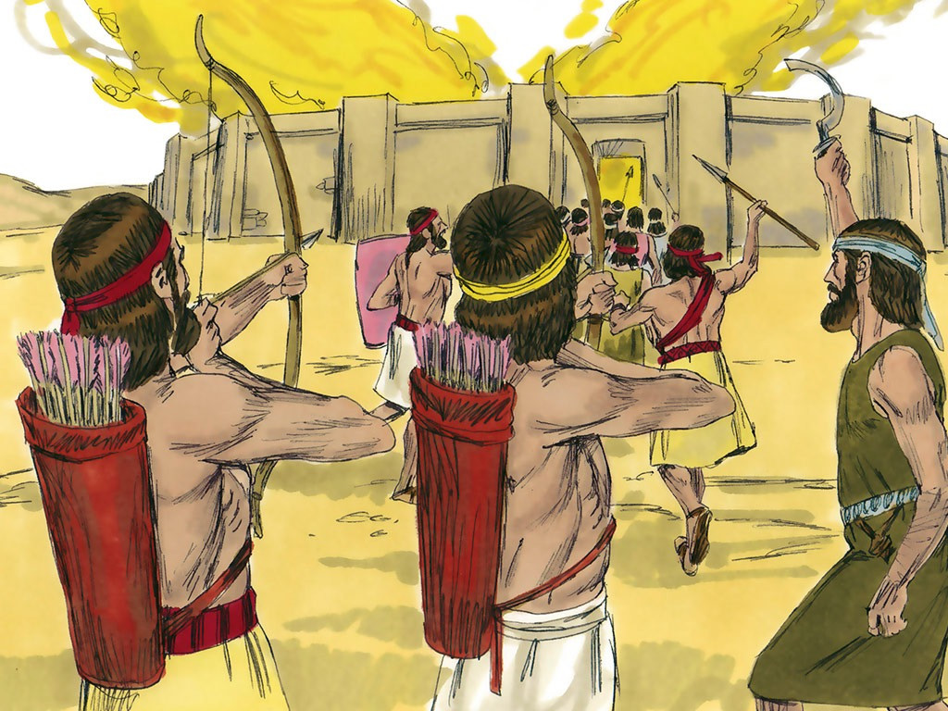
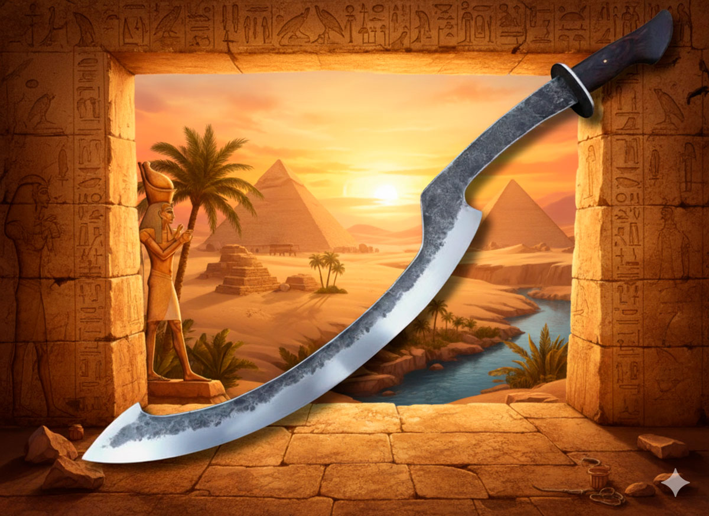
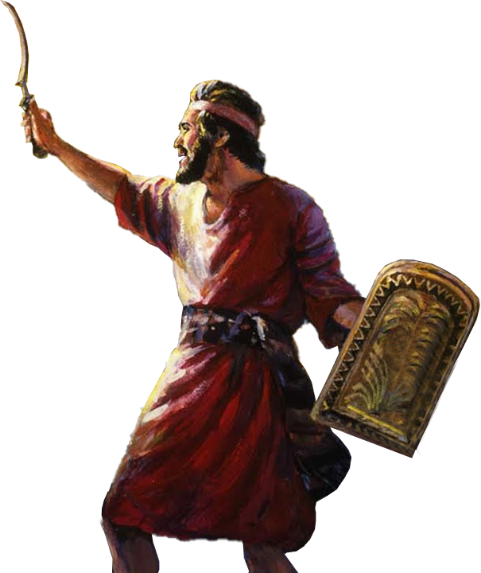
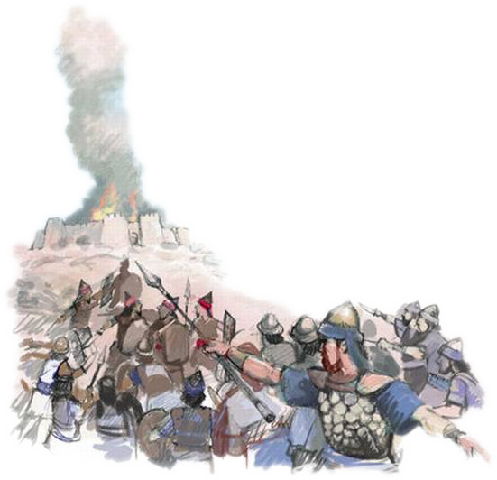
DIN NOU VICTORIOȘI
“Domnul a zis lui Iosua: „Nu te teme și nu te înspăimânta! Ia cu tine pe toți oamenii de război, scoală-te, suie-te împotriva cetății Ai. Iată că îți dau în mâinile tale pe împăratul din Ai și pe poporul lui, cetatea lui și țara lui” (Iosua 8:1)
Ca și în Ierihon, Dumnezeu i-a oferit lui Iosua strategia de a obține victoria asupra cetății Ai (Iosua 8:1-2).
În timpul nopții, a fost pregătită o ambuscadă în spatele orașului. În zori, armata s-a apropiat de Ai și s-a prefăcut că fuge din nou de ei.
Așa cum Moise și-a ridicat toiagul până a obținut victoria asupra amaleciților, la porunca lui Dumnezeu, Iosua și-a ridicat „sulița” (probabil o sabie în formă de seceră folosită de egipteni) și a ținut-o sus până a obținut victoria completă (Iosua 8:18-22, 26).
Dumnezeu dădea din nou victoria poporului Său. Valea Acor, unde Acan și familia sa au fost executați, a deschis ușa victoriei, o „ușă a speranței” (Osea 2:15).
Când acceptăm iertarea divină prin credință, Dumnezeu ne îngroapă păcatul în Acor și ne deschide ușa speranței.

Slide 9

„Influența de care trebuie să se teamă cel mai mult biserica nu este cea a opozanților deschiși, necredincioși și blasfematori, ci a membrilor care se declară ai lui Hristos, dar sunt inconsecvenți. Aceștia sunt cei care împiedică venirea binecuvântărilor Dumnezeului lui Israel și aduc slăbiciune bisericii — o pată ce nu se poate îndepărta ușor.
Creștinismul nu este menit să fie arătat doar sâmbăta și afișat în templu; el este pentru fiecare zi a săptămânii și pentru orice loc. Cerințele lui trebuie recunoscute în atelier, în cămin și în relațiile comerciale, atât cu frații, cât și cu lumea
E. G. W. (Conflicto y valor,n.tr. Conflict și valoare, 23 aprilie)

